Slide 1

CHÀO CÁC BẠN HỌC SINH LỚP 3
MĨ THUẬT

Slide 2



CHỦ ĐỀ 1
Trường em

Slide 3


Bài 1
Sắc màu của chữ
Tiết 2

Slide 4


Yêu cầu cần đạt
- Vẽ và trang trí được tên riêng bằng màu thứ cấp
- Đọc được tên một số màu thứ cấp trong bài vẽ
- Nêu được cảm nhận về vẻ đẹp của sắc màu thể hiện trong bài vẽ

Slide 5









Hoạt động 1
Khám phá

Slide 6



Khám phá một số hình thức trang trí chữ
- Các chữ được trang trí như nào ?
- Những màu nào được sử dụng để
trang trí chữ ?
- Màu nào được pha từ hai màu cơ bản ?
- Em đã thấy kiểu chữ trang trí được
sử dụng ở đâu ?

Slide 7
Hoạt động 2
Kiến tạo - kiến thức
Kĩ năng

Slide 8
Quan sát video
Cách trang trí
tên mình

Slide 9


Các bước
Trang trí tên mình
Với kiểu chữ yêu thích

Slide 10
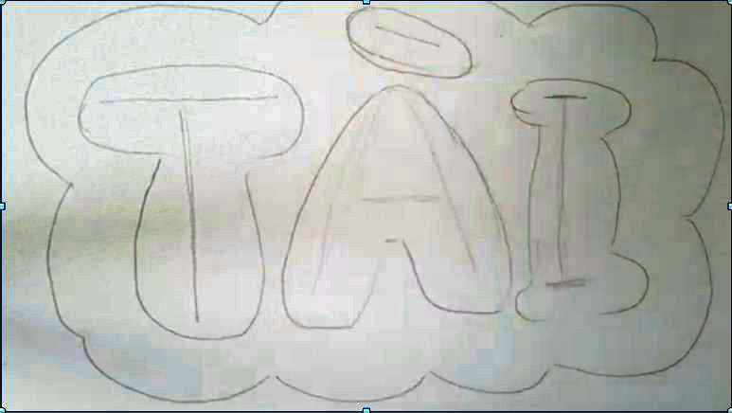

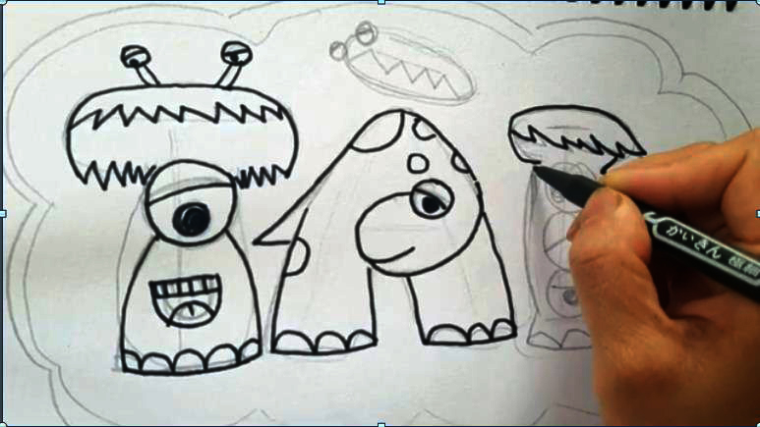
Bước 1: vẽ phác bằng bút chì
Bước 3
tô màu hoàn chỉnh chữ
Bước 2: vẽ chi tiết chữ

Slide 11
Tham khảo
Các vẽ và
trang trí tên chữ

Slide 12

Bài vẽ của : Bảo Ngân - Chất liệu: màu goát

Slide 13
Hoạt động 3
Luyện tập- sáng tạo

Slide 14
Hoạt động 4
Phân tích – đánh giá

Slide 15
Hoạt động 5
Vận dụng- phát triển

Slide 16
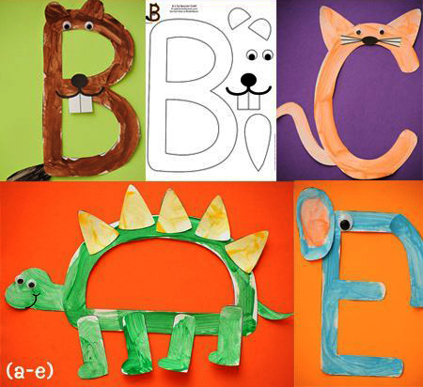
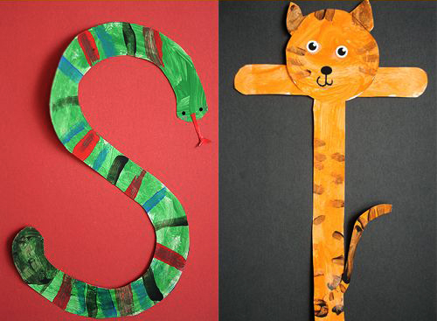
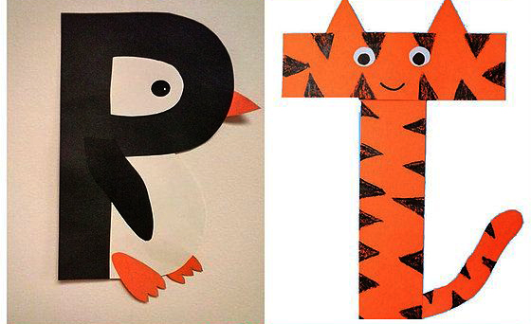
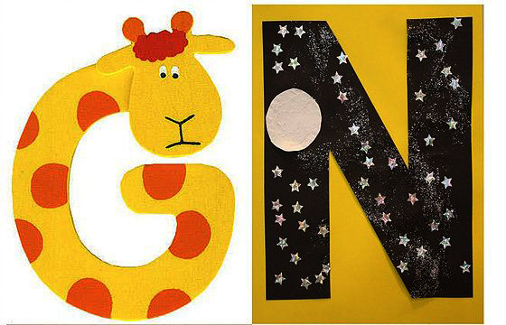


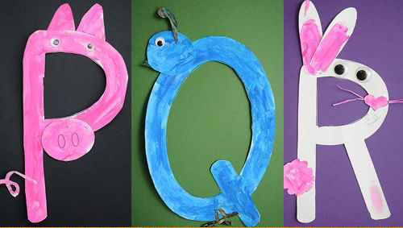
Có thể sáng tạo thêm nhiều kiểu với các chất liệu khác nhau

